Slide 1

The Ultimate Lego Project

Slide 2
Description du projet
The Ultimate Lego Project est un projet permettant à ses utilisateurs d'effectuer des recherches à l'interieur d'une base de donnée contenant une multitude de “sets” de legos afin d’accéder à des instructions permettant de construire ces mêmes sets.

Slide 3
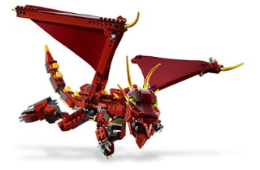
En voici un exemple :

Slide 4
Exemples
L’application montre donc, une fois le set recherché, les étapes de constructions sous forme de Slide :

Slide 5
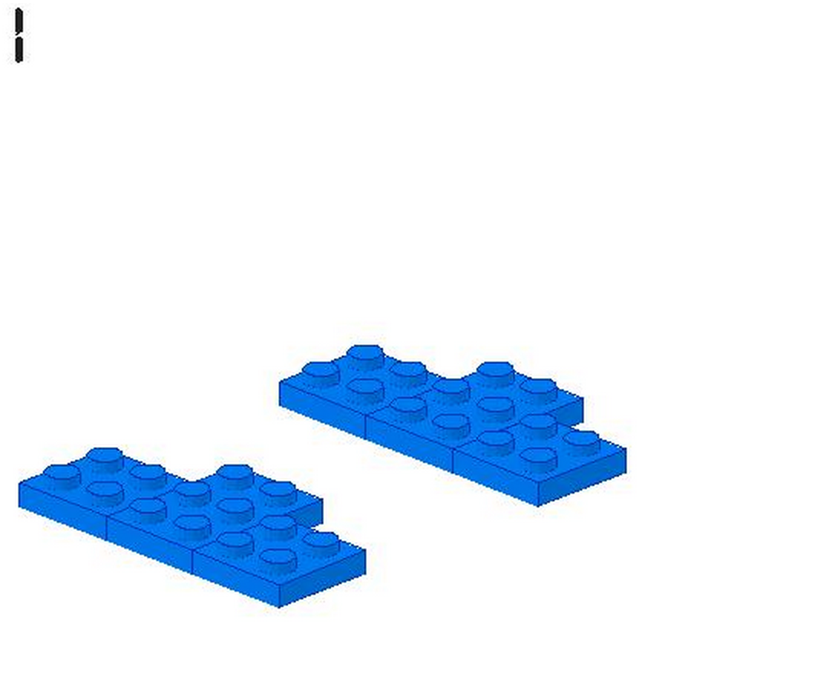
Première étape

Slide 6
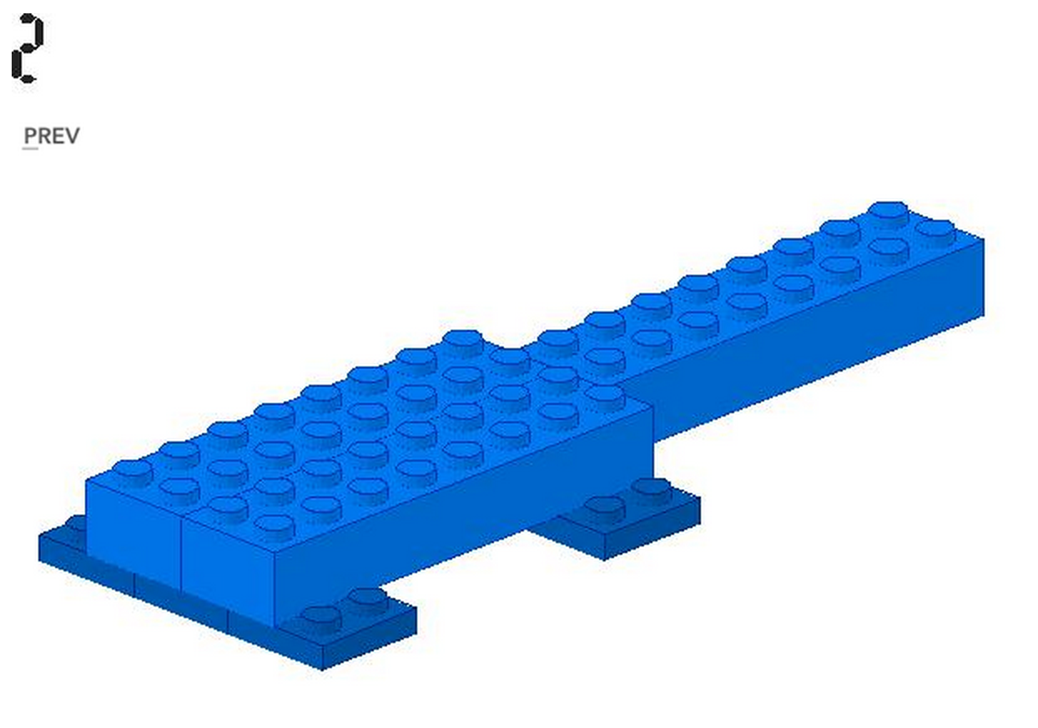
Seconde étape :

Slide 7
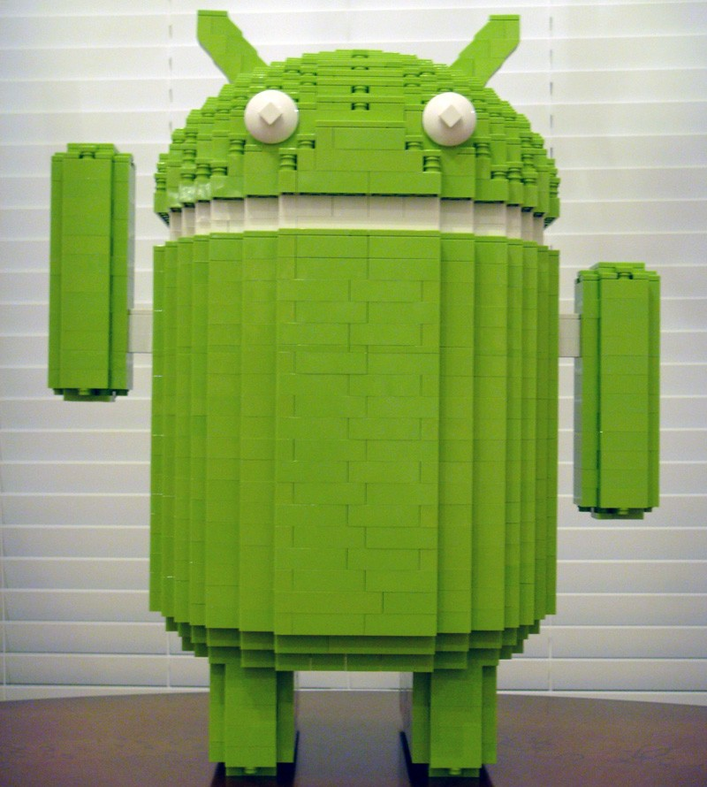

Utilisateur ciblés :
Toute personnes possédant un téléphone android qui aime les legos.

Slide 8
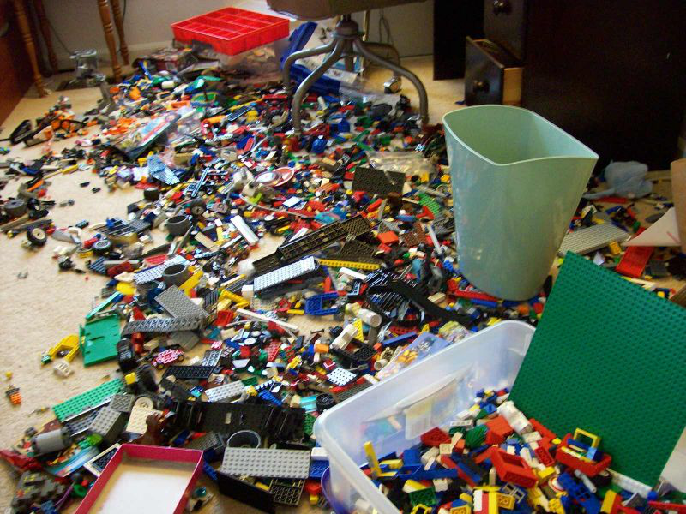
Pourquoi cet API ?

Slide 9
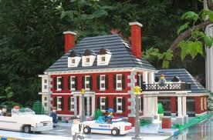
Avec une idée !

Slide 10
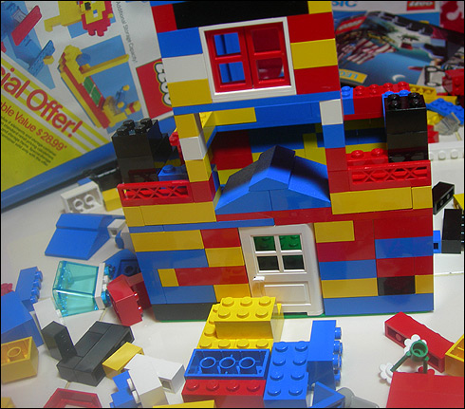
Malheureusement

Slide 11

Details Techniques

Slide 12
API
Nom : Cubiculous
URL : http://www.cubiculus.com/api/
Main API Calls :
GetAllLegoInstructions
GetLegoInstructionsById
GetLegoSetsById
Limitations : 10000 API Calls /month

Slide 13
Problemes rencontrés
Beaucoup de problèmes du à l'API
Utilisation du “name” comme setId quand le “name” est une valeur numérique mais aucune verification.
Changement dans la quantite d'information retourné par l'API call getAllBuildingInstructions.

Slide 14
Database
Table BuildingInstructions
Id
Description
Name (setId)
ShortcutPicture
Table InstructionsImages
Id
BuildingInstructionsId
Url

Slide 15
Database
Table LegoSets
Id
BoxNo
Description
Name
Model Name
Price
Pieces
Released
Favorite
Seen

Slide 16
Universal Image Loader
https://github.com/nostra13/Android-Universal-Image-Loader
Utilité : télécharger des images et les mettre en cache
Économie de temps substantielle
Plusieurs options disponibles : cache en mémoire, sur disque, type de redimensionnement, etc.

Slide 17
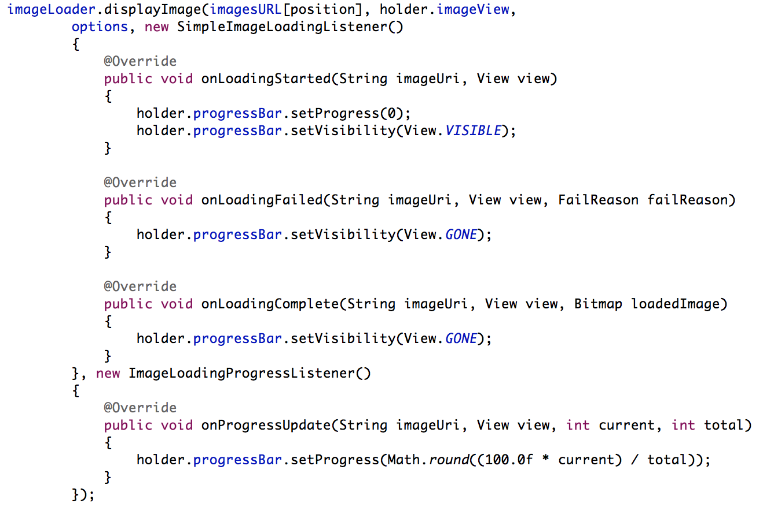
Universal Image Loader

Slide 18
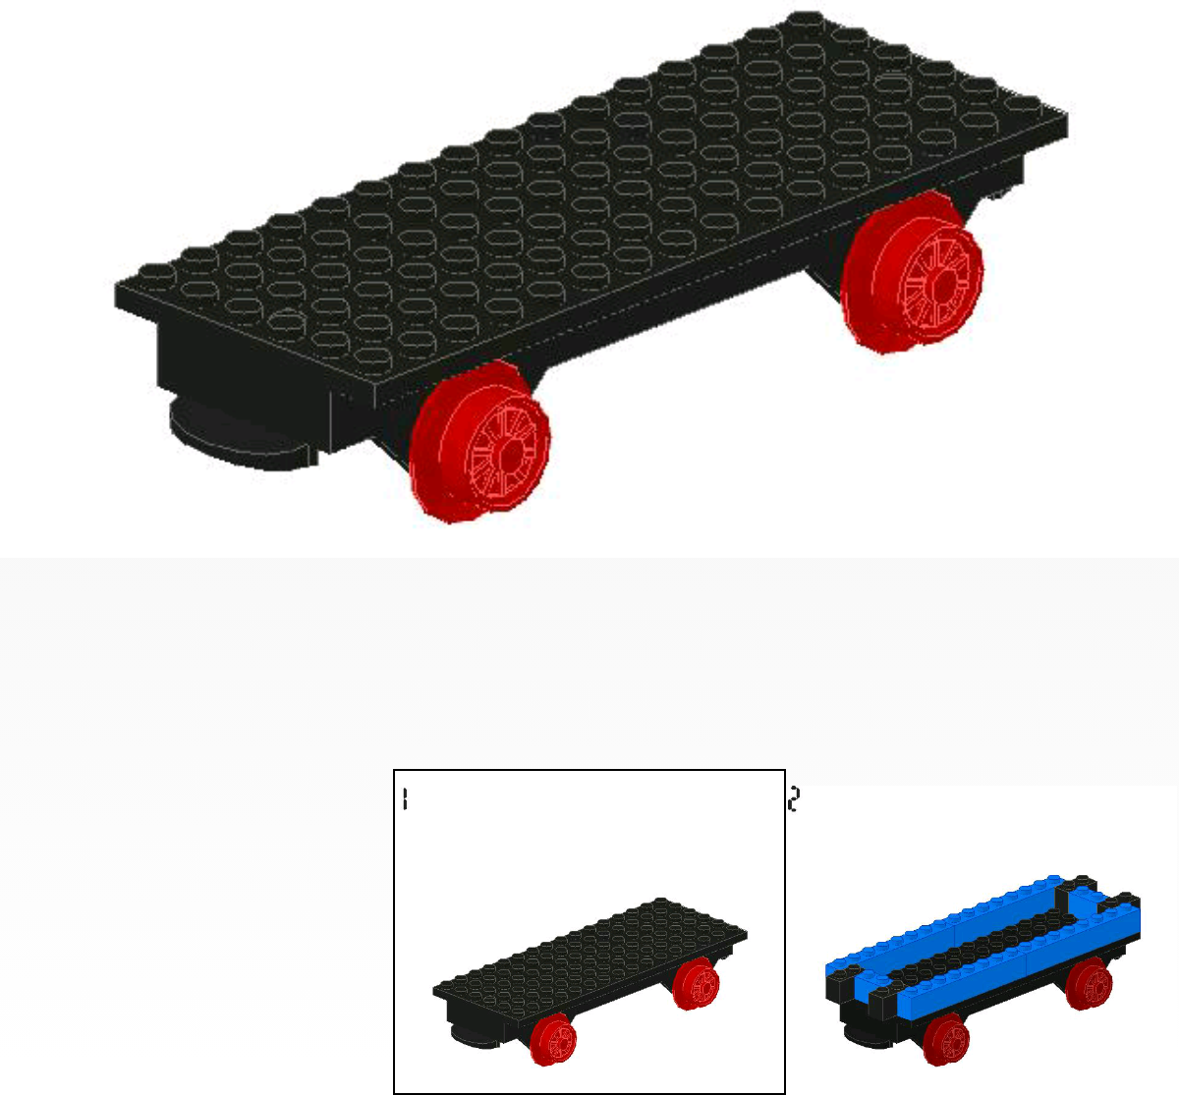
ViewPager avec plus d'une page

Slide 19
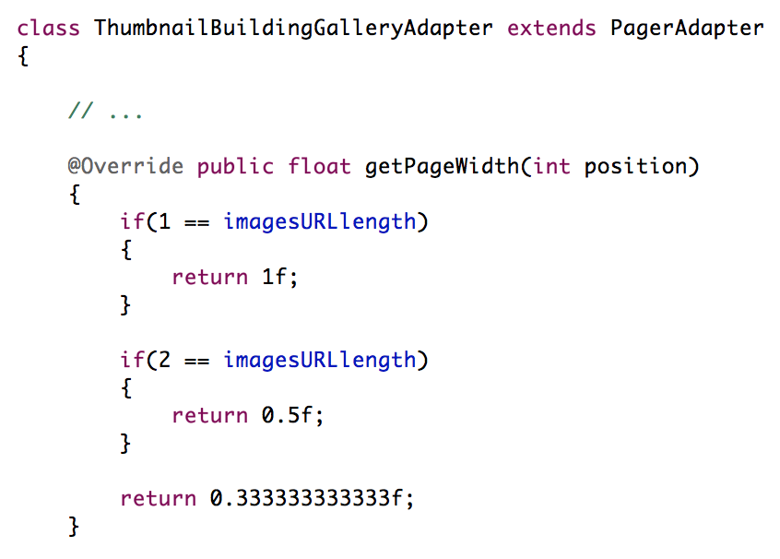
ViewPager avec plus d'une page

Slide 20
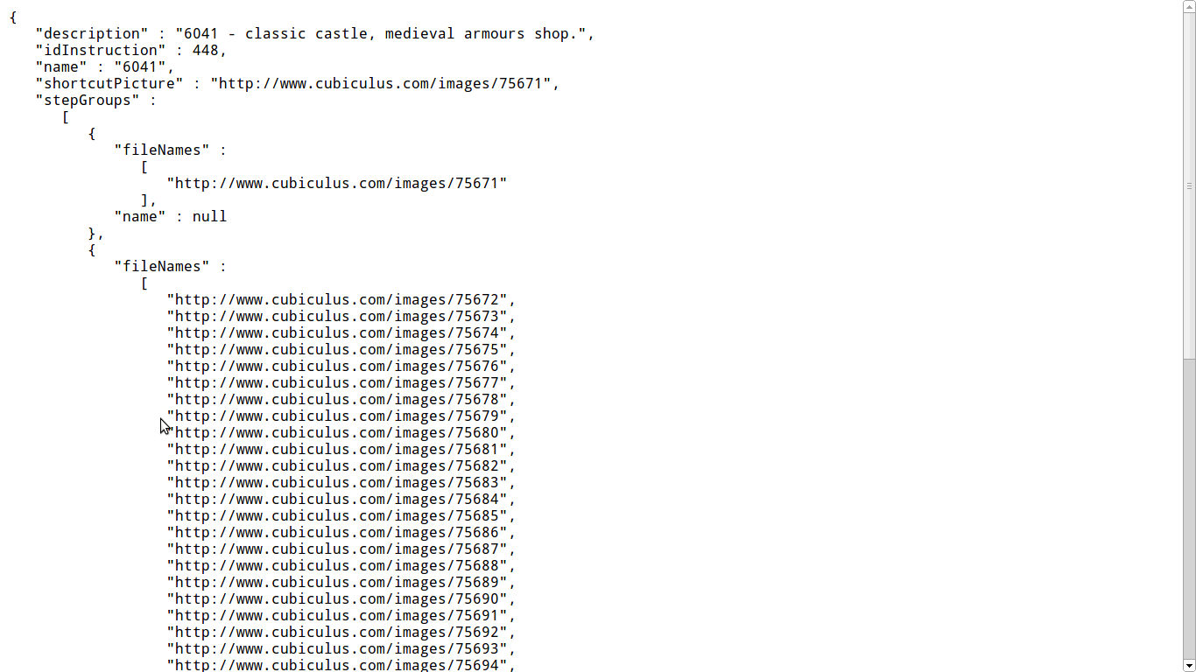
Changement à l'API

Slide 21
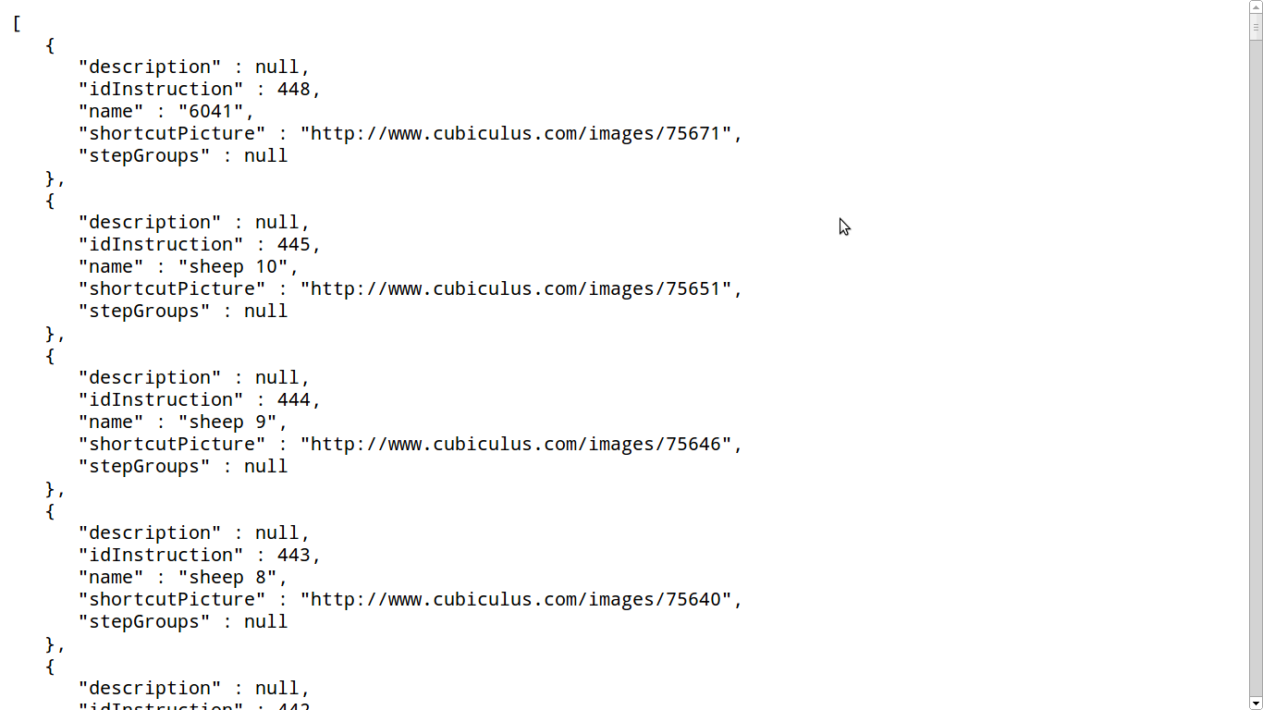
Changement à l'API

Slide 22
Nom qui référence setId

Slide 23
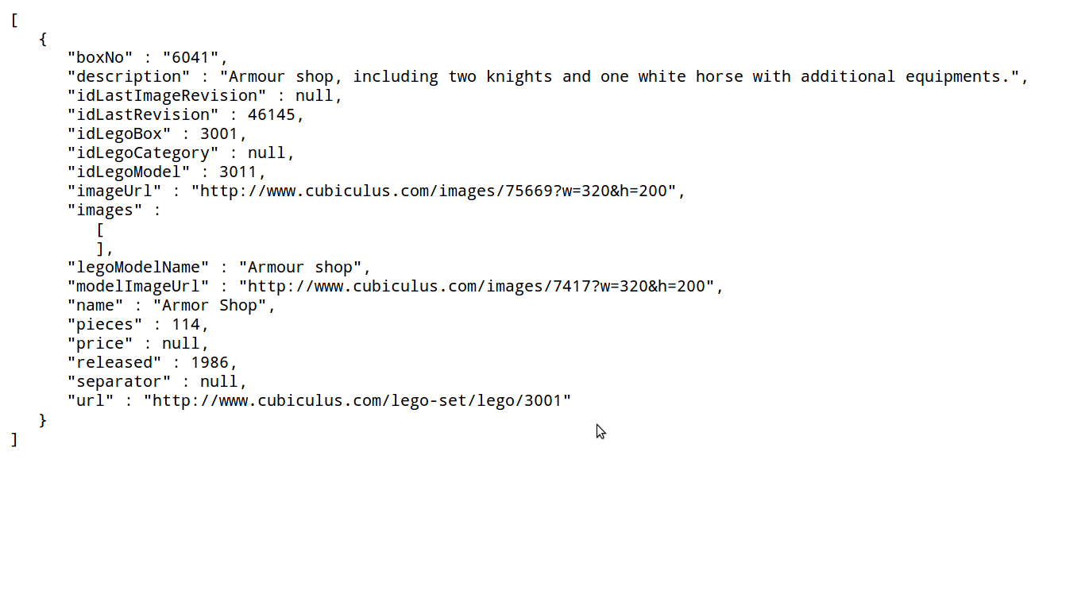
Nom qui référence setId

Slide 24
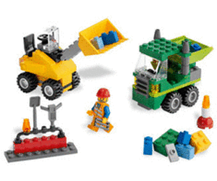
Problème !
Du aux changements de dernières minutes de notre API, nous avons rencontrés de nombreux problèmes majeurs qui nous oblige aujourd’hui à vous demander d’être Idulgent quant à l’apparence première de notre chère application !

Slide 25

Fin

